Slide 1



«Պատերազմի հոգեբանական հետևանքները և վերականգնման լուծումները»
Մեթոդիկա՝ դեպրեսիայի, PTSD և տագնապայնության գնահատման թեստեր
Մեթոդ՝ օնլայն թեստավորում
Երևան 2025

Slide 2
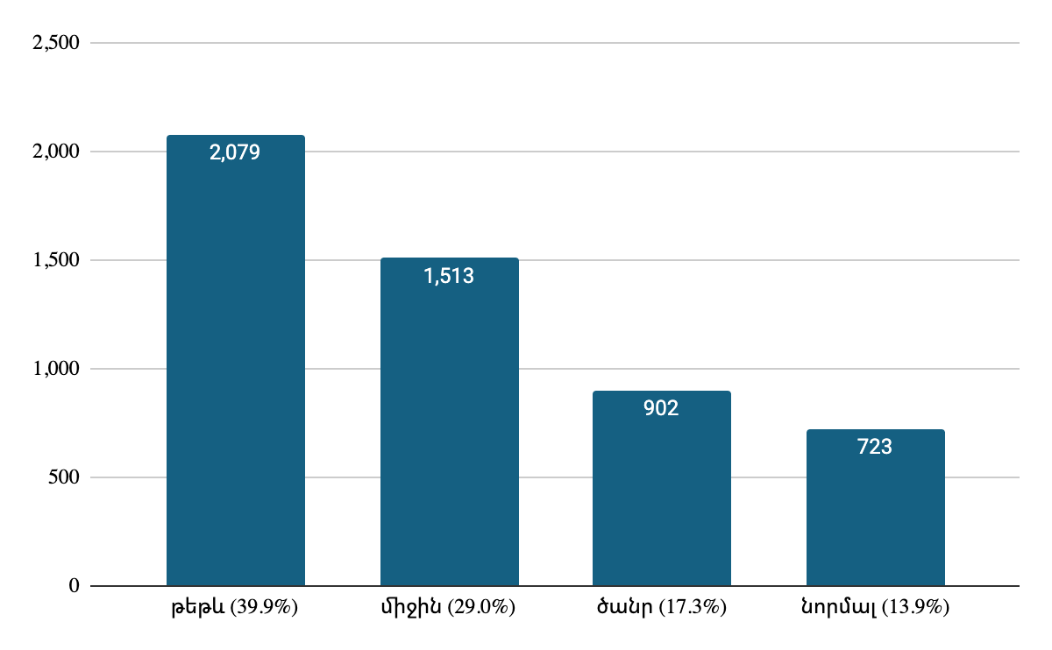
Դեպրեսիայի Գնահատման Արդյունքները
Մասնակիցների քանակը՝ 5,217 մարդ
Հարցվողների մոտ 46% ունեն միջինից բարձր դեպրեսիայի մակարդակ։

Slide 3
Մարզային բաշխում
Մասնակիցների քանակը՝ 5,217 մարդ
 | թեթև | ծանր | միջին | նորմալ
Արագածոտն | 39% | 18% | 30% | 14%
Արարատ | 40% | 21% | 30% | 9%
Արմավիր | 38% | 18% | 29% | 16%
Գեղարքունիք | 45% | 16% | 25% | 14%
Երևան | 38% | 17% | 29% | 15%
Լոռի | 39% | 21% | 27% | 13%
Կոտայք | 43% | 17% | 29% | 11%
Շիրակ | 42% | 16% | 29% | 14%
Սյունիք | 40% | 12% | 35% | 13%
Վայոց ձոր | 51% | 13% | 23% | 13%
Տավուշ | 46% | 13% | 30% | 11%
Ծանր դեպքերի ամենաբարձր տոկոսը՝ Արարատի և Լոռի մարզերում է։ Զգալիորեն ավելի բարձր, քան ազգային միջինը (17%)։
Արարատի մարզը կարող է լինել ամենախոցելի մարզը՝ հոգեկան առողջության համատեքստում, որտեղ նորմալ դեպքերի ցուցանիշը 9% է, գրեթե բոլոր հարցվածները (91%) ցուցաբերում են որևէ մակարդակի դեպրեսիա։

Slide 4
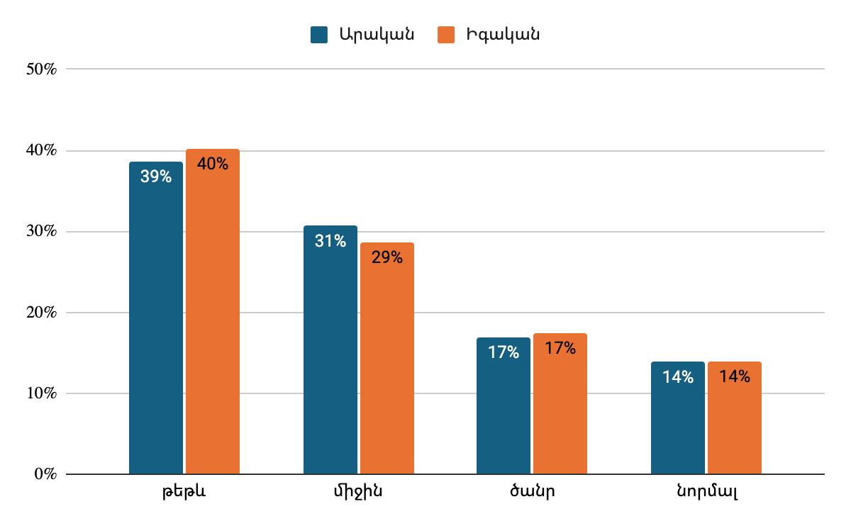
Դեպրեսիայի Գնահատում ըստ Սեռային բաշխման
Մասնակիցների քանակը՝ 5,217 մարդ
Իգական և արական մասնակիցների մոտ դեպրեսիայի խստության բաշխումը գրեթե նույնն է։

Slide 5
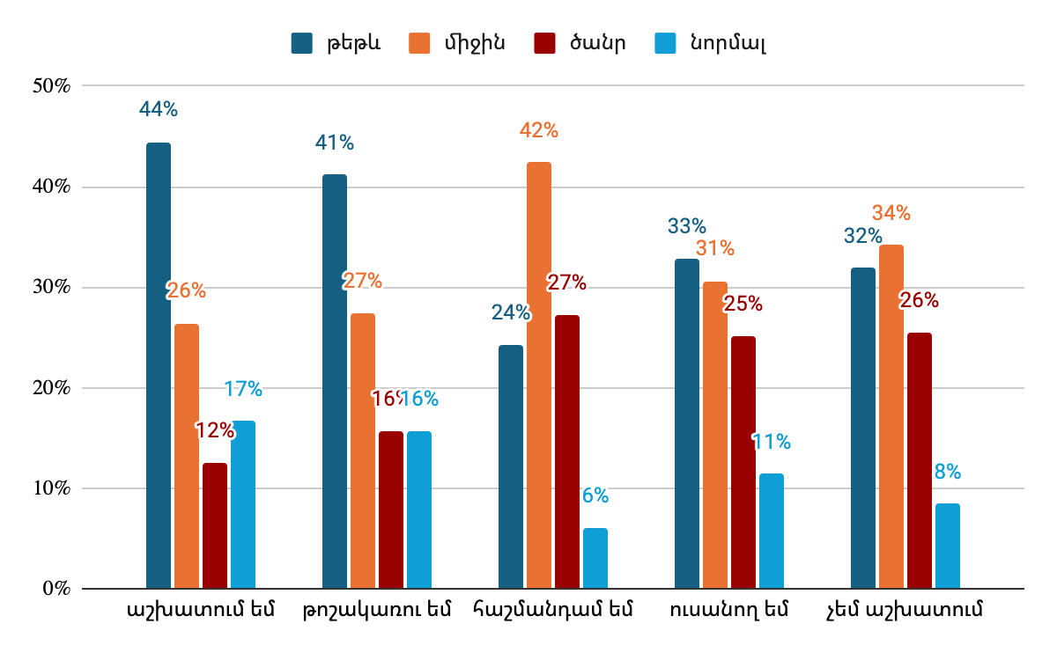
Դեպրեսիայի Գնահատում ըստ սոցիալական կարգավիճակի
Մասնակիցների քանակը՝ 5,216 մարդ
Չաշխատողների շրջանում ծանր դեպքերը 26% է, ինչը կրկնակի բարձր է աշխատողների (12%) համեմատ։

Slide 6
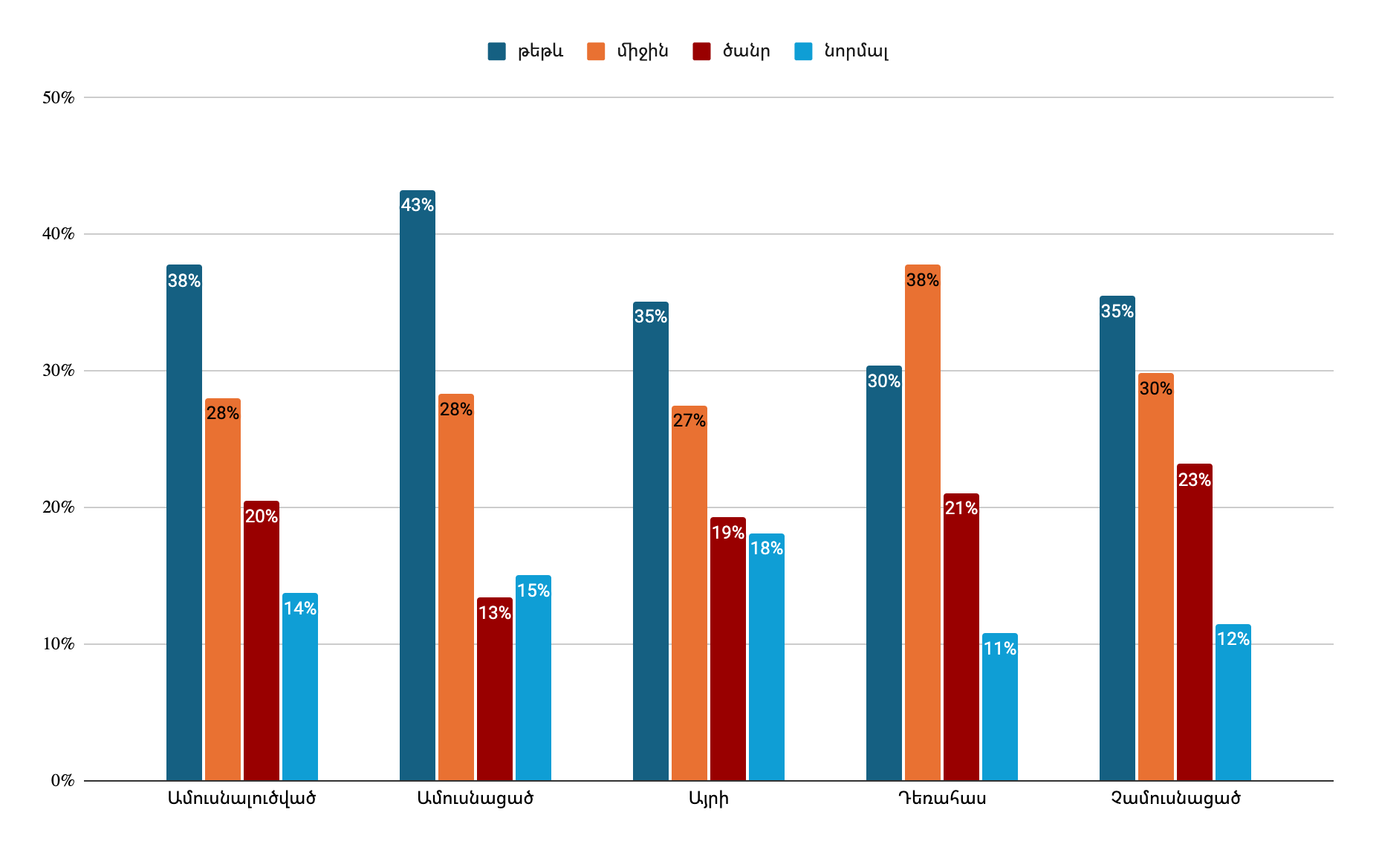
Դեպրեսիայի Գնահատում ըստ ընտանեկան կարգավիճակի
Մասնակիցների քանակը՝ 5,190 մարդ
Ամուսնացածների շրջանում դեպրեսիայի ծանր դեպքերն ամենաքիչն են` 13%։
Սոցիալական մենակությունը նպաստում է հոգեկան ծանր վիճակների առաջացմանը։

Slide 7
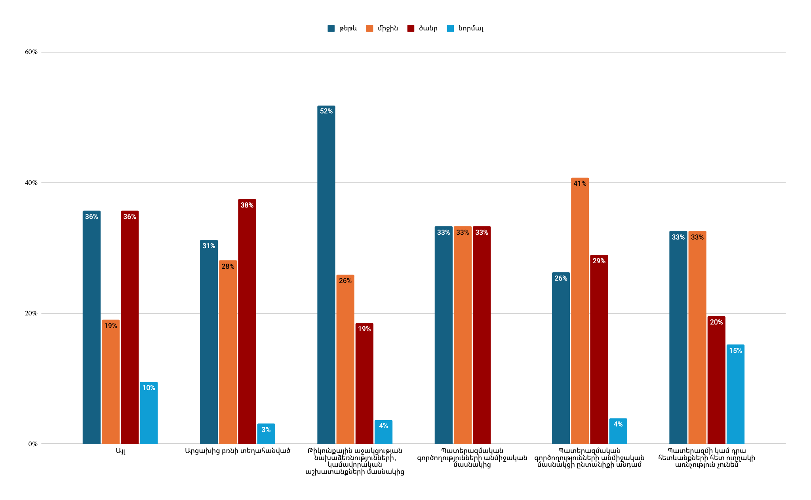
Դեպրեսիայի Գնահատում ըստ Պատերազմին առնչություն
Մասնակիցների քանակը՝ 232 մարդ
Պատերազմի հետ ունեցած որևէ կապը ուղեկցվում է դեպրեսիայի խորացված մակարդակներով։

Slide 8
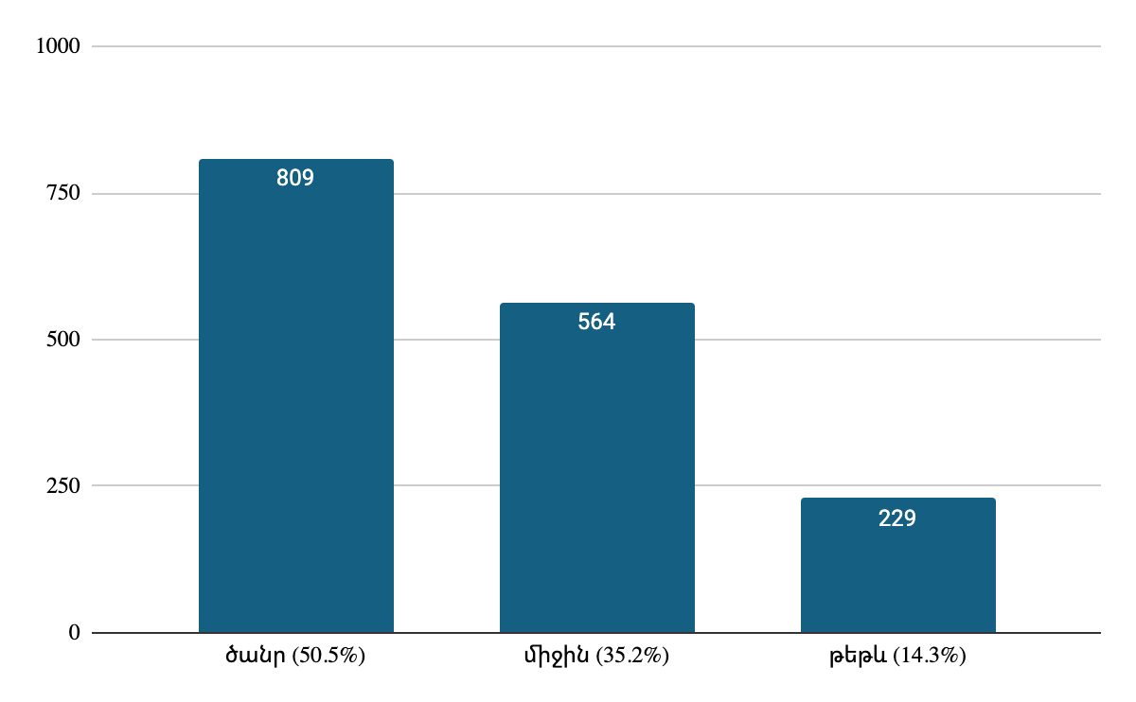
Հետտրավմատիկ սթրեսային խանգարման (PTSD) Գնահատման Արդյունքները
Մասնակիցների քանակը՝ 1,602 մարդ
PTSD-ի ծանր դեպքերը կազմում են մասնակիցների կեսից ավելիի մոտ․ 50.5%։
Միջին ծանրության դեպքերը նույնպես քիչ չեն՝ 35.2%, իսկ թեթև մակարդակով է միայն 14.3%-ը։

Slide 9
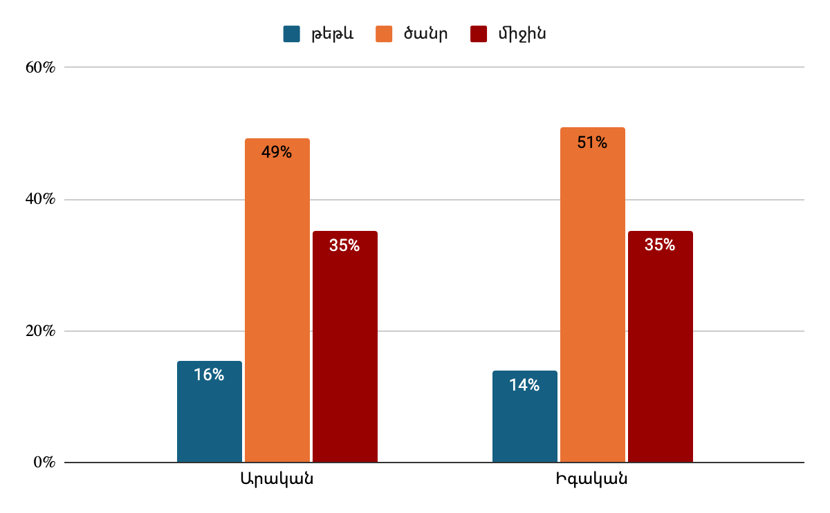
PTSD ըստ սեռային բաշխման
Մասնակիցների քանակը՝ 1,602 մարդ
Իգական և արական մասնակիցների մոտ PTSD մակարդակը գրեթե նույնն է։

Slide 10
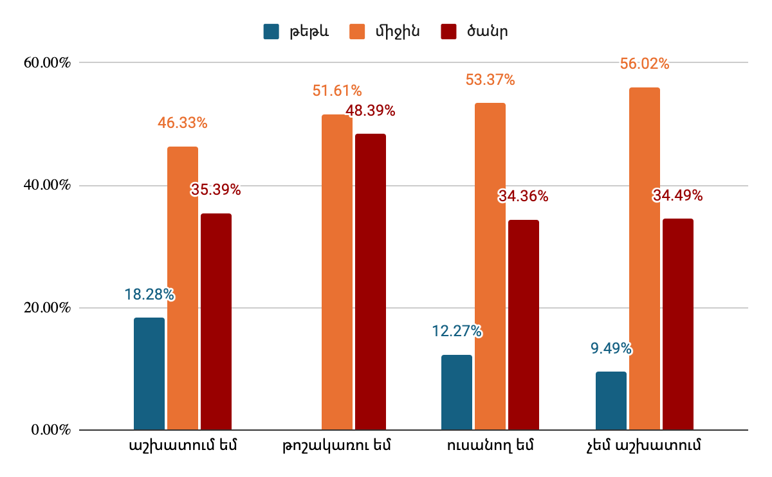
PTSD ըստ սոցիալական կարգավիճակի բաշխում
Մասնակիցների քանակը՝ 1,601 մարդ
Աշխատող անձանց մոտ PTSD-ի թեթև դեպքերն ամենաշատն են՝ 18.3%, իսկ ծանր դեպքերը՝ համեմատաբար քիչ՝ 35.4%, ինչը կարող է խոսել աշխատանքի պաշտպանիչ ազդեցության մասին։
Չաշխատող և ուսանող անձանց մոտ PTSD-ի միջին մակարդակները շատ բարձր են՝ 53–56% միջակայքում։
Թոշակառուների շրջանում գրանցվել է PTSD-ի ամենաբարձր ծանր մակարդակը՝ 48.4%, ինչը կարող է պայմանավորված լինել միայնակության, տարիքային խնդիրների կամ անցյալում կուտակված տրավմաների ազդեցությամբ։

Slide 11
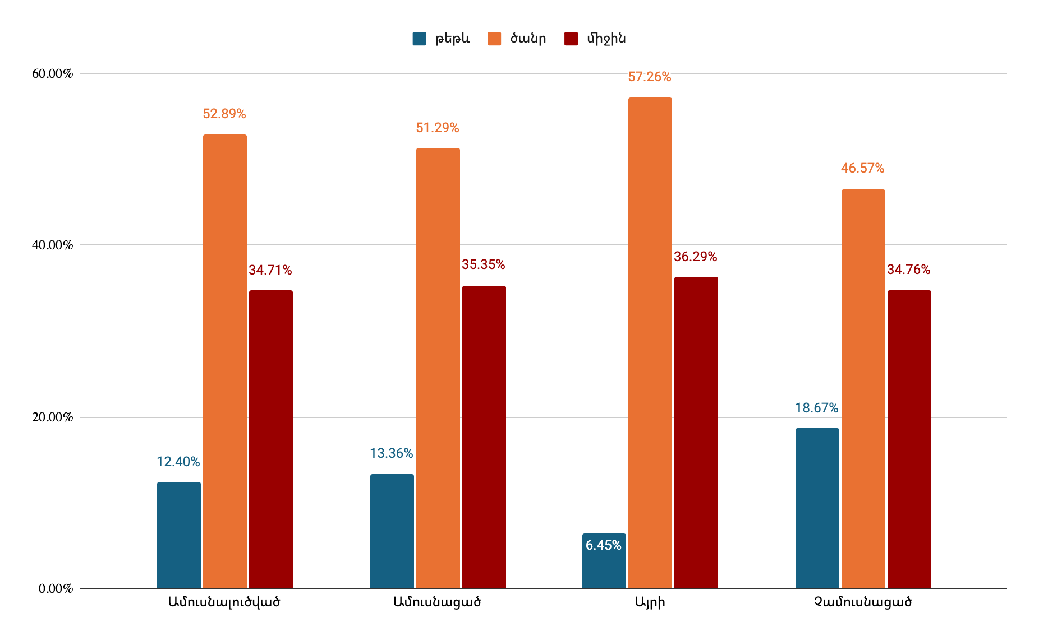
PTSD ըստ ընտանեկան կարգավիճակի բաշխում
Մասնակիցների քանակը՝ 1,601 մարդ
Այրի անձանց մոտ PTSD-ի ծանր մակարդակը ամենաբարձրն է՝ 57.3%, իսկ թեթևը՝ ամենացածր՝ 6.5%։
Սա կարող է վկայել լուրջ հոգեբանական ազդեցության մասին՝ կապված կորուստների և միայնության հետ։

Slide 12
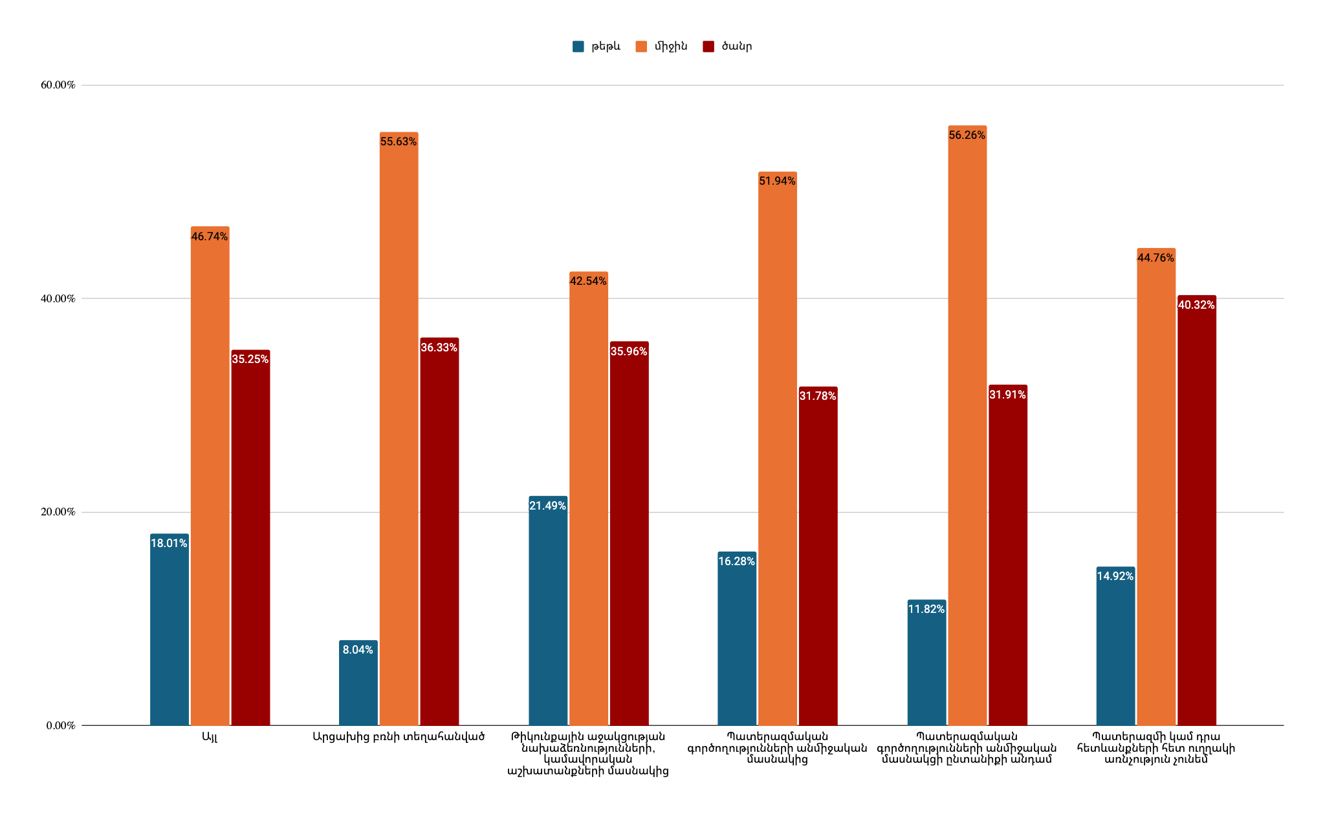
PTSD ըստ պատերազմին առնչության
Մասնակիցների քանակը՝ 1,600 մարդ
Ամենաբարձր միջին PTSD կա պատերազմի մասնակիցների ընտանիքի անդամների մոտ՝ 56.3%, և Արցախից տեղահանվածների մոտ՝ 55.6%։
Ամենաբարձր ծանր PTSD գրանցվել է այն անձանց մոտ, ովքեր պատերազմի հետ ուղղակի առնչություն չեն ունեցել՝ 40.3%։

Slide 13
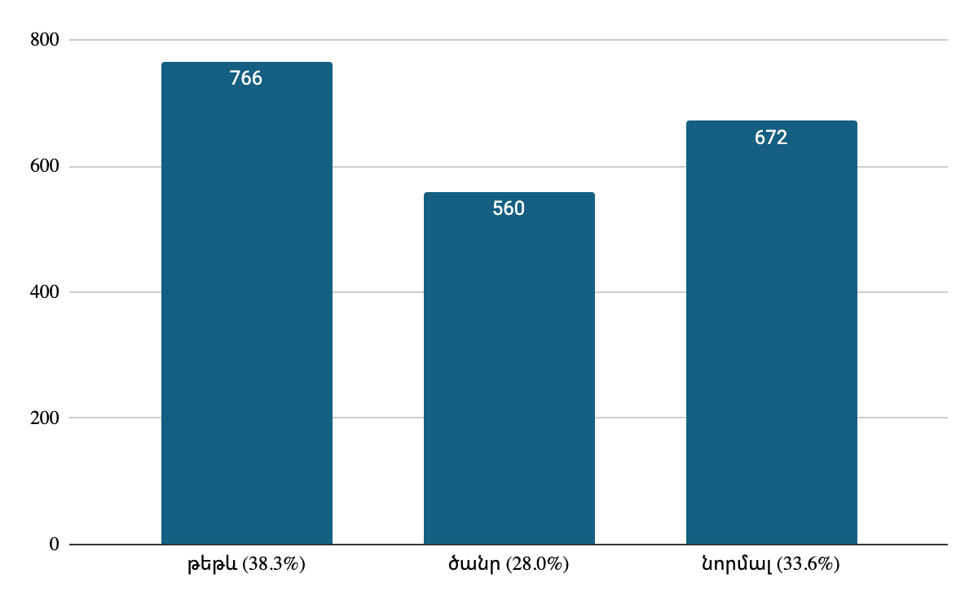
Տագնապայնության Գնահատման Արդյունքները
Մասնակիցների քանակը՝ 1,998 մարդ
Հարցվածների 28%-ի շրջանում արձանագրվել է տագնապայնության ծանր դեպքերը

Slide 14
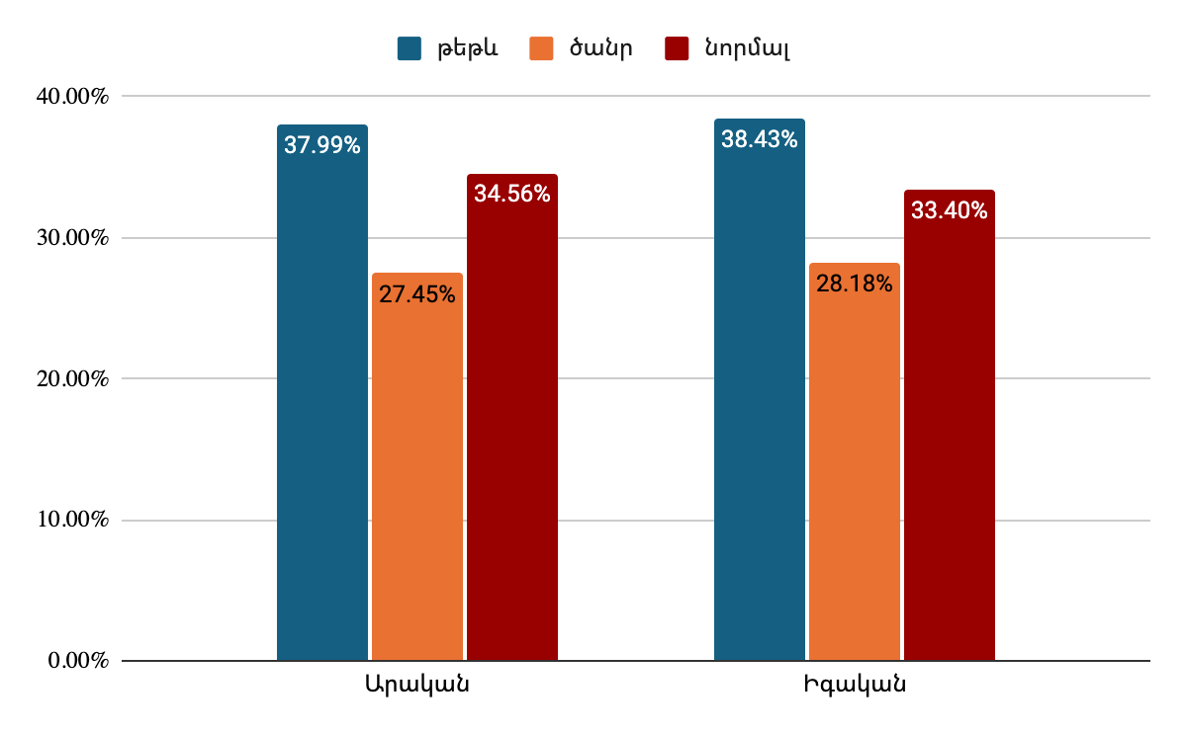
Տագնապայնության մակարդակն ըստ սեռի
Մասնակիցների քանակը՝ 1,998 մարդ
Տագնապի մակարդակները գրեթե նույնն են երկու սեռերի մոտ։

